Slide 1
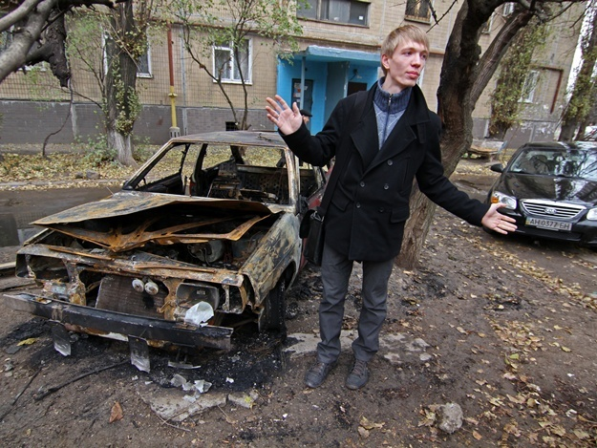
Главное управление МЧС России по Кемеровской области информирует
Непоучающие советы
для автовладельцев
Пожары при дорожных происшествиях
бывают редко.
Чаще автомобиль превращается в факел
в результате плохого содержания,
непрофессионального ремонта
или неосторожного обращения с огнем.
27 автомобилей в марте 2018 года
уже сгорели в Кемеровской области,
13 из них в г. Кемерово
Роль зажигалки
может сыграть
плохо изолированный провод,
искрение жести кузова
при столкновении,
разогревшиеся при быстрой езде
недостаточно
накачанные шины
Автомобили горят быстро -
"до шин" всего за несколько минут.
Оправившись от шока автовладельцы пытаются ответить на вопрос: "Почему моя машина сгорела"?
Все знают, что:
нельзя разогревать двигатель открытым огнем, курить на автозаправке, опасно проливать бензин, нужно регулярно осматривать систему подачи топлива, при пожаре вызвать пожарных по номеру 01 или 112,
а на что еще обратить внимание?
Чистота двигателя не только вопрос эстетики - слой масла или бензина на нем может превратиться в поджигателя. Замасленная тряпка, забытая на двигателе, обычно загорается быстрее, чем ее начинают искать
Не оправдывает себя привычка беречь пепельницу, выбрасывая окурки под ноги или в окно. Синтетические чехлы на сиденьях вспыхивают мгновенно, равно как и синтетическая одежда на водителе и пассажирах
При пожаре решающее значение имеют первые минуты. Каждая из них ценится если не на вес золота, то по крайней мере - автомобиля. Поэтому, если автомобиль уже горит, вряд ли у вас хватит времени найти заботливо запрятанный огнетушитель и изучить инструкцию по его применению

